Slide 1

Pensamiento Creativo para la Innovación
Tema 13: Modelos de Negocio
Escuela de Ingeniería

Slide 2
Logro de Aprendizaje N°13:
Identifica los elementos clave del modelo de negocio y como se relacionan entre sí.

Slide 3
TEMA 13:
Modelos de Negocio
SUBTEMAS:
Diseño Centrado en el usuario
Producto mínimo Viable (PMV)
Business Model Canvas

Slide 4

Pensamiento Creativo para la innovación
Diseño pensando en el usuario
El diseño centrado en el usuario (DCU) consiste en enfocar el diseño de un producto con la información necesaria que vayan a necesitar las personas a las que va dirigido.
La funcionalidad que aportan los objetos es mucho mayor, puesto que se ajustan a las necesidades que los usuarios están buscando, respondiendo a preguntas sobre quién utilizará ese objeto y para qué.
Usuario

Slide 5



Pensamiento Creativo para la innovación
El proceso Tradicional de Diseño de Productos
¿podemos hacerlo?
Proceso Tradicional
Idea
Usuario
Desarrollo
Producto
¿debemos hacerlo?
Proceso Centrado en el usuario
Idea
Usuario
Desarrollo
Producto

Slide 6




Pensamiento Creativo para la innovación
¿De qué se compone el DCU ?
El diseño del objeto se basa en entender previamente a los usuarios, las tareas y el entorno en el que los utilizan. El proceso de diseño incluye a los usuarios utilizando los objetos y viendo si estos responden al diseño de los productos; posteriormente, el equipo de diseño incluye otros aspectos relevantes. Algunas de las características principales del diseño centrado en el usuario:
Especificar el contexto del uso
Incluir los requisitos
Evaluar el diseño
Desarrollar soluciones
Identificar las personas que van a utilizar el objeto, por qué lo utilizarán y bajo qué circunstancias.
Aquellos requisitos que buscan tanto las empresas como los usuarios para conseguir las expectativas establecidas.
Evaluar antes de lanzar el producto al mercado es necesario para comprobar la viabilidad del producto.
Este proceso se debe de llevar a cabo en las distintas fases de desarrollo del producto.

Slide 7




Pensamiento Creativo para la innovación
¿De qué se compone el DCU ?
¿Qué es lo que voy a vender y qué tiene de especial?
What?
¿Quién y cómo es la persona a la que le quiero vender?
¿Cuáles son los recursos y procesos?
Who?
¿Cuáles son las fuentes de ingresos y la estructura de costos?
Value?
How?

Slide 8
Pensamiento Creativo para la innovación
¿De qué se compone el DCU ?
What?
¿Qué le ofrece al cliente?
Propuesta de valor
¿Cómo se crea la propuesta de valor?
¿Cómo se generan los ingresos?
Who?
Modelo de Ingresos
Valor de cambio
Value?
How?
¿Quién es su cliente de targer?

Slide 9

Pensamiento Creativo para la innovación
¿Qué es Producto mínimo viable ?
El Producto Mínimo Viable es, por lo tanto, un prototipo de tu producto que tiene las funcionalidades mínimas para poder presentarlo a tus clientes y verificar si les interesa.
El autor del método Lean Startup, Eric Ries, lo define como una versión parcial de un producto, orientada a descubrir rápidamente qué pide el cliente.
Las características de un PMV son:
1
Rápido y barato: es el producto más rápido y barato que puedas construir
2
Accesible: puedes hacerlo llegar a tus clientes fácilmente en poco tiempo.
3
Útil: te permite hacer que tus clientes necesiten tus productos o servicios y lo deseen.

Slide 10
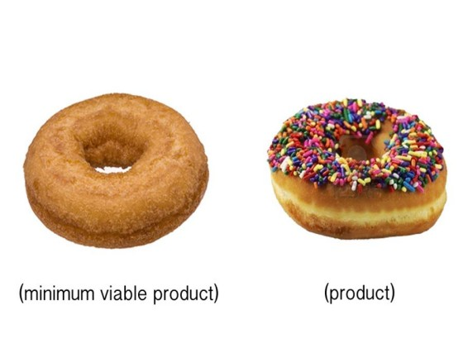
Pensamiento Creativo para la innovación
Beneficios del Producto mínimo viable
Nos permite verificar la idea de negocio lo antes posible así mismo nos ayuda a:
Lanzar al mercado un producto o servicio que sea realmente necesario.
Crear algo por lo que haya gente que quiera pagar.
Invertir tu tiempo y dinero en algo que sabes que seguramente funcionará.
Aprender de los errores y ver los aciertos.

Slide 11



Pensamiento Creativo para la innovación
Pasos para desarrollar tu PMV
2
Estudio de campo
Debes salir a la calle, comprobar en primera persona si el público al que quieres dirigirte se encuentra ahí realmente y no solo en tu imaginación.
1
Identifica tu cliente
El primer paso que debes seguir para desarrollar tu PMV es identificar cuál es tu target, cuál es el perfil de tu cliente potencial, de tu cliente ideal. Define sus rasgos demográficos, geográficos, qué buscan, etc.
3
Identifica a tu competencia
Sal de tu oficina y prueba tú mismo los productos y servicios de la competencia, tanto de tus competidores directos como de posibles productos sustitutivos. Comprueba sus precios, su propuesta de valor, sus canales, etc.

Slide 12

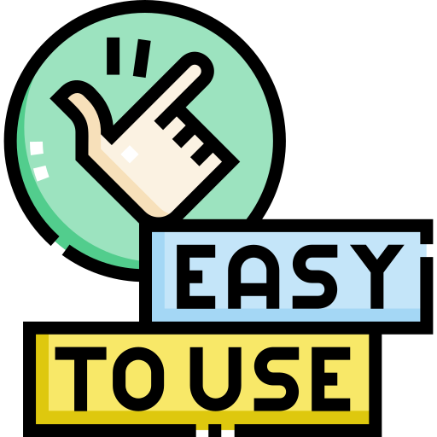
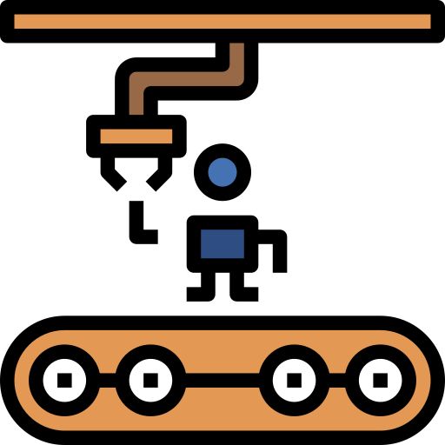
4
Construye tu Producto Mínimo Viable
Partiendo de los datos que has obtenido crea tu primera versión del producto.
6
Invita a probar tu PMV
Así podrás comprobar tu hipótesis con lo que el cliente dice, no solo con lo que hace.
5
Regresa a tus clientes
Con tu propuesta en las manos, regresa a tus clientes y pregúntales si estarían dispuestos a pagar cierta cantidad por aquello que tú ofreces con tu PMV.

Slide 13
Pensamiento Creativo para la innovación
Tipos de PMV
Test de humo
Puedes utilizar las redes sociales, realizar un envío de correo electrónico (email marketing) o una campaña de publicidad de Google Ads o de Facebook Ads para que tus clientes visiten una landing page de tu producto o servicio. La landing page debe crear expectación, informar que el producto está en desarrollo e invitar a los usuarios a dejar su nombre y correo electrónico para saber más.
Maqueta (mockup)
Se utiliza cuando tu producto es demasiado caro de desarrollar por completo, por ejemplo, un vehículo o un edificio. La maqueta debe tener las funciones básicas del producto final. Se puede lanzar a través de una presentación física a la que acudan posibles interesados en la sede de tu empresa, en un coworking o en un centro de emprendedores.
Video
Consiste en la elaboración de un video en el que se explican las funciones del producto o servicio. También se utiliza cuando el desarrollo es caro. El lanzamiento del video se puede realizar a través de las redes sociales compartiendo el contenido y, a la vez, realizando campañas de publicidad en Facebook y Twitter, por ejemplo. De esta manera podrás atraer a los early adopters para que prueben tu producto o servicio.

Slide 14
Pensamiento Creativo para la innovación
Tipos de PMV
Entrevistas a clientes
Puedes escribir en un listado todas las necesidades que piensas que tu producto o servicio satisface y preguntarles a tus potenciales clientes qué opinan en entrevistas físicas o a través de correo electrónico utilizando herramientas como MailChimp para analizar los resultados.
Crowdfunding
Las plataformas de crowdfunding, además de ser plataformas para buscar financiación, sirven también para saber si tu producto o servicio es viable en el mercado y puede tener interesados. Tendrás que plantear tu campaña a la plataforma, la subirán si cumple sus requisitos y, en función de los resultados que obtengas en un determinado plazo (captación de fondos para el proyecto), sabrás si existen suficientes personas interesadas.
Test A/B
Se trata de plantear dos hipótesis entre las que tus clientes deberán elegir. A una parte les mostrarás la versión “A” y al resto la versión “B” y con herramientas como Google Analytics podrás analizar los resultados obtenidos para ver cuál es la hipótesis preferida y por qué.

Slide 15
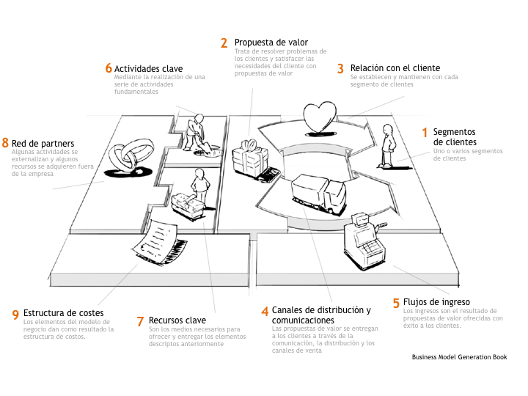
Pensamiento creativo para la innovación
Business Model Canvas
El canvas model es una herramienta muy útil que nos ayuda a diseñar e innovar en nuestros modelos de negocio. Pero ¿por que debemos innovar en nuestro modelo de negocio?. Principalmente porque nuestro entorno esta en un cambio constante.
Un modelo de negocio (también llamado diseño de negocio o diseño empresarial) es el mecanismo por el cual un negocio busca generar ingresos y beneficios. Es un resumen de cómo una compañía planifica entrega valor a sus clientes. Implica tanto el concepto de estrategia como el de implementación.

Slide 16
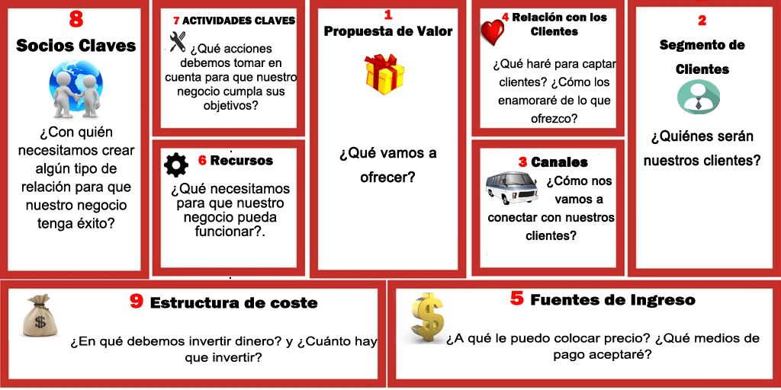
Pensamiento creativo para la innovación
Business Model Canvas
Primero se rellenan los módulos del lienzo de la parte derecha. Estos bloques hacen referencia a la parte externa de la compañía, al mercado.
El que se rellene esta parte inicialmente no es casualidad, la razón por la que se trabaja de esta manera es que primero debes conocer y analizar el entorno en el que opera o va a operar tu empresa, identificando inicialmente tu segmento de clientes, qué es lo que vas a ofrecerles, cómo vas a llegar a ellos, qué relación vas a mantener con ellos y finalmente cómo van a pagarte.
(41) Business Model Canvas -Lienzo de Modelo de negocios- Alexander Osterwalder - YouTube

Slide 17
Pensamiento creativo para la innovación
Business Model Canvas
Analiza internamente tu propia empresa sobre el modelo canvas:
Una vez conozcas el entorno de tu compañía, adapta las piezas (bloques) internos para aportar la “propuesta de valor” detectada de la mejor manera posible; crea alianzas con los agentes necesarios, céntrate en las actividades nucleares de tu negocio y piensa qué necesitas y cuál es la estructura de costes. Es decir, analiza;

Slide 19
BUSINESS MODEL CANVAS
IMAGINARIUM
Segmento de clientes: Para determinar tu nicho de mercado pregúntate a quién creas valor!! Para analizar este bloque existen lienzos de trabajo específicos como el mapa de empatía.
Propuesta de Valor: Para definir tu propuesta de valor es crítico saber qué problema ayudas a solucionar a tus clientes.
Canales: Identifica cuál va a ser el medio por el que vas a hacer llegar tu propuesta de valor a tu segmento de clientes objetivo. A veces tu estrategia de Marketing online será clave en este apartado y otras menos.
Relación con clientes: Reflexiona sobre cuál va a ser tu relación con los clientes. Dónde empieza y dónde acaba esta relación. También tu estrategia en Redes Sociales y en Marketing online será clave en tu relación con clientes.
Flujo de ingresos: Tienes que tener claro cómo vas a ganar dinero. Al principio pon todas las opciones que se te ocurran y posteriormente testea cómo y cuánto está dispuesto a pagar tu cliente objetivo (venta de activos, suscripción, publicidad…)
Padres con niños hasta 10 años de edad
Educación y juego en un solo concepto
Tiendas propias y modelo de franquicia
Asistencia personal y call-center para atender el servicio postventa
Venta de juguetes

Slide 20
BUSINESS MODEL CANVAS
IMAGINARIUM
Recursos Clave: ¿Qué necesitas para llevar a cabo la actividad de tu empresa? Los recursos pueden ser físicos, económicos, humanos o intelectuales.
Actividades Clave: Cuáles son las actividades nucleares para tu empresa. Es importante tener claro este bloque porque es a lo que se dedicará tu empresa, el resto, lo que aporta menos valor, podrás subcontratarlo.
Asociaciones Clave: Enumera los agentes con los que necesitas trabajar para hacer posible el funcionamiento del modelo de negocio (alianzas estratégicas, proveedores…)
Estructura de Costes: Después de analizar las actividades clave, los recursos clave y asociaciones clave, reflexiona sobre los costes que tiene tu empresa.
Tienda, juguetes, personal.
Diseño, producción y venta de juguetes educativos
proveedores, franquiciados…
Personal, inmovilizado, diseño y producción de juguetes…

Slide 21
Actividad

Slide 22
Pensamiento Creativo para la innovación
Actividad
Actividad Grupal
Realizar el PMV del proyecto y evaluarlo

Slide 23
¡Gracias!

